Slide 1
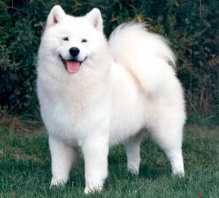
Samojed

Slide 2
Rasa Samojed
Země původu je Rusko
Hmotnost je 23-30 kg
Výška 53-57 cm
Barva sněhově nebo krémově bílá
Velmi staré plemeno sibiřského psa
Má rád dospělé i děti
Není vůbec agresivní

Slide 3
Historie
Psi doprovázeli kočovné kmeny Něnců
Prošli téměř celou severní oblast asie
Původní samojed mívali tmavé skvrny
Používal se jako strážce sobích stád

Slide 4
Povaha
Přátelský, veselý, inteligentní a velmi poslušný pes
Může ale být i velmi tvrdohlavý
Je citlivý, přítulný a také velmi ostražitý
Chová se výborně k dětem

Slide 5
Nároky
Potřebuje hodně pohybu
Měl by trvale žít venku
Přesto se však hodí i do města
Je nutné pečovat o jeho dlouhou srst
Je velmi houževnatý co se týče nízkých teplot

Slide 6
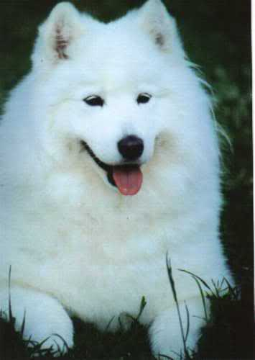
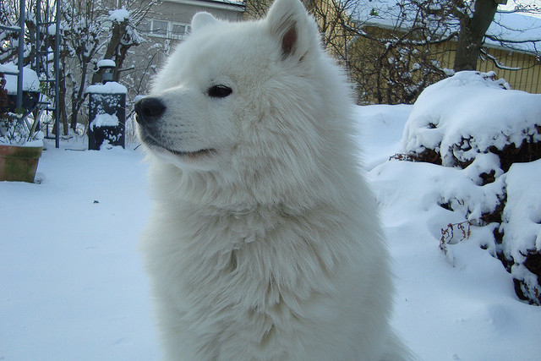
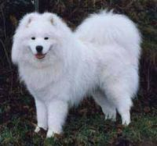
Pár jeho fotek:

